Slide 1
XÂY DỰNG PHẦN MỀM QUẢN LÝ TOUR DU LỊCH
Công Nghệ.Net
GVHD: BÙI CÔNG DANH
SVTH1: Lê Nguyễn Đại Đức Tâm
SVTH2: Trần Công Hùng

Slide 2


Thành viên nhóm
Lê Nguyễn Đại Đức Tâm – 2001190249
You can describe the topic of the section here
Trần Công Hùng - 2001190555
You can describe the topic of the section here

Slide 3
Danh mục
01
03
02
04
Giới thiệu đồ án
Phân tích, thiết kế
Tổng quan đề tài
Phạm vi đồ án
Mục tiêu, sự cần thiết, lý do chọn đề tài
Mô hình quan hệ
Chi tiết các bảng CSDL
Phân tích đề tài
Chương trình
Yêu cầu hệ thống
Quy trình nghiệp vụ
Yêu cầu chức năng
Trình bày giao diện
Chạy demo chương trình

Slide 4
01
GIỚI THIỆU ĐỒ ÁN

Slide 5
Tổng quan đề tài
Phần mềm quản lý tour du lịch là giải pháp công nghệ hoàn hảo, toàn diện giúp các doanh nghiệp hoạt động trong lĩnh vực này được hỗ trợ tốt nhất. Lúc đó, việc có thể giảm tải tối đa nhân viên xử lý công việc, tiết kiệm thời gian song vẫn có được hiệu quả cao, doanh thu tốt là điều dễ dàng đạt được.
Khi mà xu hướng thiết kế cá nhân hóa đang được ưa chuộng sử dụng thì việc dùng phần mềm trong quản lý tour du lịch càng được đánh giá cao hơn. Khả năng thoải mái trong việc truy cấn thông tin khách hàng, nhà hàng, hay khách sạn, tham khảo tour du lịch,… giúp thay đổi và hoàn thiện chất lượng dịch vụ được thực hiện tốt như yêu cầu.

Slide 6
Phạm vi của đồ án
Phần mềm được xây dựng dưới dạng desktop – app
Phần mềm cho phép du khách đăng ký một tour du lịch trực tuyến trọn gói ,cụ thể : đặt vé tour ,thuê xe, xem các danh lam thắng cảnh , đặt chỗ trên các chuyến bay
Phần mềm được cài đặt trên máy trong công ty hoặc ở các đại lý bán vé.

Slide 7
Mục tiêu, sự cần thiết, lý do chọn đề tài
Việc quản lý nhân sự, chi phí, khách hàng và cả lịch trình, điều hành tour đòi hỏi người quản lý phải nắm giữ rất nhiều thông tin. Ngoài ra còn cả sự tỉ mỉ để cả bộ máy vận hành trơn tru. Nhưng với mức độ như hiện nay, quy mô doanh nghiệp dù nhỏ hay lớn thì chỉ bằng sức người không cũng không thể làm hiệu quả được.
Phần mềm quản lý tour du lịch còn hơn cả một công cụ hỗ trợ, nó giúp doanh nghiệp tránh bị sai sót trong quá trình vận hành. Từ khâu tổ chức, nhân sự, tài chính,… tất cả đều được lập trình để xử lý toàn diện nhất.

Slide 8
Mục tiêu, sự cần thiết, lý do chọn đề tài
Giúp doanh nghiệp nắm bắt xu hướng khách hàng
Hỗ trợ doanh nghiệp thống kê số liệu chính xác
Tích hợp nhiều tính năng giúp doanh nghiệp dễ kiểm soát

Slide 9
02
PHÂN TÍCH ĐỀ TÀI

Slide 10
Phân tích yêu cầu hệ thống
Nhân viên cần xác định các thông tin:
Khách hàng có yêu cầu dịch vụ gì không?
Tour du lịch mà khách hàng đăng kí.
Khách hàng muốn đặt khách sạn hay không, loại khách sạn mà khách hàng muốn đặt.
Khách hàng muốn ăn uống nghỉ ngơi tại nhà hàng như thế nào?
Khách hàng muốn thuê xe không?
Thông tin về khách hàng: họ tên, giới tính, tuổi, CMTND (hộ chiếu), địa chỉ, điện thoại
Với mỗi thông tin về các dịch vụ, khách sạn, nhà hàng, xe cộ, các tour du lịch, các địa danh chúng ta đều có dữ liệu đầy đủ để khách hàng có thể yên tâm.

Slide 11
Phân tích yêu cầu hệ thống
Nhân viên cần đưa ra các thông tin sau cho khách hàng được rõ:
Thông tin về tour du lịch
Thông tin khuyến mại của các khu du lịch
Thông tin về các địa danh, danh lam thắng cảnh
Thông tin khách sạn, nhà hàng, các dịch vụ, visa....
Nhà quản lý: cần nắm bắt các thông tin về nhân viên của mình, nắm bắt các thông tin về khuyến mại giảm giá từ các khu du lịch một cách nhanh nhật.. đưa ra chiến lược kinh doanh hợp lý

Slide 12
Quy trình nghiệp vụ
Công ty du lịch thiết kế tour và lên lịch trình cho từng tour cụ thể.
Sau đó, cập nhật thông tin các tour này lên phầm mềm với đầy đủ thông tin về thời gian, giá cả, loại tour, lịch trình, các địa phương đi đến và hình ảnh minh họa nếu có.
Khách hàng sẽ liên hệ và đăng ký tour. Nhân viên nhận đăng ký tour từ khách hàng và xét duyệt sau đó cập nhật thông tin đăng ký lên phần mềm.
Các đơn đặt chỗ này sẽ được cập nhật vào database và hiển thị cho người quản trị được phân quyền xem, hiệu chỉnh, xóa hoặc xác nhận sau khi đã kiểm tra tính chính xác của thông tin đặt chỗ.
Người quản trị cấp cao nhất có quyền tạo lập, thêm mới các user và phân quyền dựa trên ba cấp đã nêu.

Slide 13
Yêu cầu chức năng
Chức năng hệ thống
Quản lý nhân viên (Dành cho quản lý)
Quản lý khách hàng
Thống kê
Quản lý khách sạn
Quản lý phương tiện
Quản lý địa điểm

Slide 14
03
PHÂN TÍCH, THIẾT KẾ

Slide 15
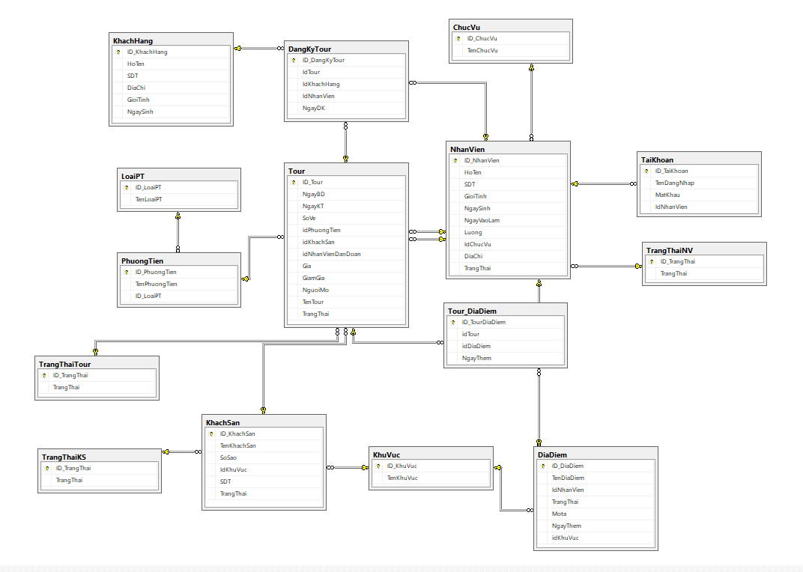
Sơ đồ Diagram

Slide 16
04
CHƯƠNG TRÌNH

Slide 17
Thanks
Cám ơn thầy và các bạn đã lắng nghe!
Please keep this slide for attribution

